Slide 1
Micro Fiction Des histoires imaginées à partir des photographies d’Erik Johansson
Troisième groupe
4eme 1 STV CDI 2021 /2022

Slide 2
The Blood Moon

Slide 3
Depuis la nuit des temps, les changeurs de lunes opéraient chaque nuit. Ils étaient chargés de choisir les lunes adaptées au ciel de chaque nuit. Cette société familiale s’appelait « Moon Changers ». Chaque année, de nouvelles personnes s’occupaient d’accrocher les lunes.
Un jour, un jeune apprenti de « Moon Changers » commença sa première mission . Il sorti la lune qu’il avait préparé pour cette belle soirée. Il déplia l’escarbot et se coupa le doigt sans s’en rendre compte. Il prit la lune à deux mains et la plaça dans le ciel.
Une fois descendu, il se rendit compte que la lune devenait écarlate. Il prit peur et s’enfuit.
Sa supérieure ne le voyant pas rentrer se rendit sur le lieu, vit le problème et essaya directement de remplacer la lune rouge par une autre.

Slide 4
Elle prit des gants par précaution et tira fort sur la lune mais impossible de l’enlever. Elle ôta ses gants car elle pensait qu’ils glissaient. Mais au premier contact entre ses mains nues et la lune de sang,
elle se transforma en un grand loup sanguinaire et féroce !
Il avait les yeux rouges, les griffes affutées, les crocs pointus. Il était prêt à mordre et boire le sang de n’importe qui…
Malheureusement, ce fut un désastre, plus d’une centaine de personnes avaient été transformées en loup-garou durant cette nuit sanglante !
A l’aube, un employé de « Moon Changers » avait réussi à retirer la lune.
Et tous les loups garous reprirent leur véritable nature.

Slide 5
Depuis ce jour, toutes les nuits du 23 octobre, la lune devient rouge et tous les humains mordus l’an passé, se retransforment en loup garou jusqu’au petit matin puis redeviennent humains à l’aube.
Et maintenant que toute la population connait ce secret, méfiez-vous de votre entourage la nuit du 23 octobre !
Ne regardez pas par la fenêtre car les loups rodent et vous pourriez devenir l’un des leurs !
Mia et Anna

Slide 6
La déesse des Miroirs

Slide 7
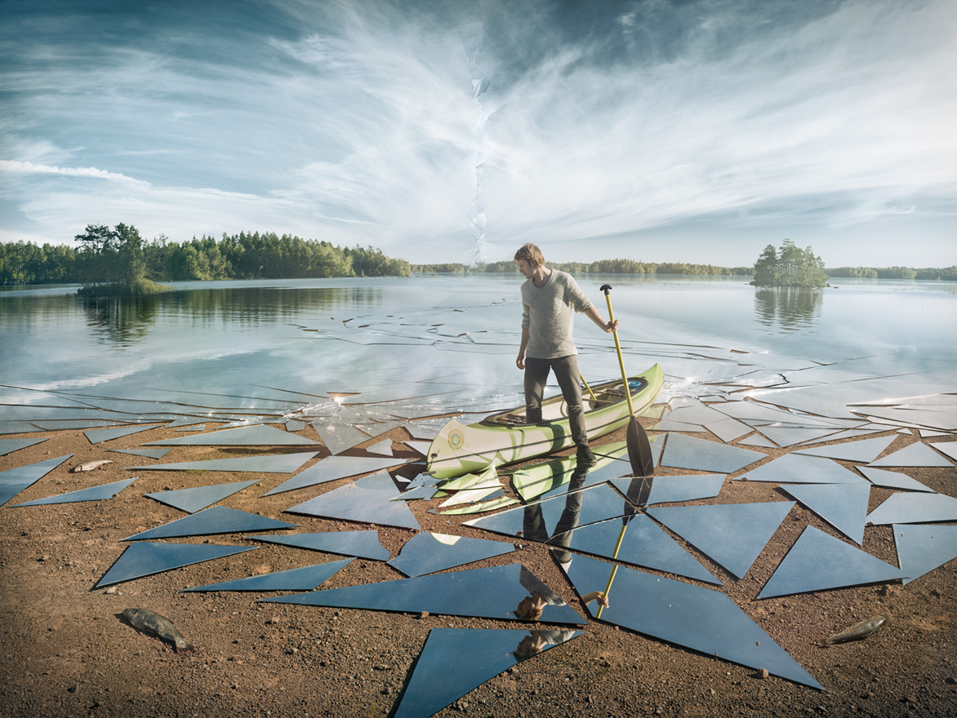
Il n’y a pas si longtemps en 2040, dans la cité des dieux nommée Caelum, un jeune garçon appelé Jalid naissait de la déesse des Miroirs, Ayna et d’un mystérieux être humain.
Le temps a passé dans la cité grecque et aujourd’hui, le jeune et vaillant Jalid fête son vingt-quatrième anniversaire en compagnie de sa mère Ayna. Elle vit seule dans un royaume très prestigieux, lumineux et meublé dans le plus pur style suédois.
Ayna est discrète. Elle n’exprime que rarement le fond de sa pensée et s’en est toujours accommodée. Mais aujourd’hui, pour la première fois de sa vie, la déesse est face à un dilemme.
En effet, son fils unique lui a, de nombreuses fois, fait ressentir le sentiment de vide qu’il éprouvait devant l’absence totale d’information sur son père.

Slide 8
Il ne l’a jamais rencontré et ne sait absolument rien à son sujet. Sa mère préférant changer de sujet de discorde à chaque fois que Jalid souhaitait lui soutirer quelques mots à propos de lui.
Ayna a remarqué que ce sentiment était grandissant en Jalid depuis ses vingt ans. A l’occasion de l’anniversaire de son fils, elle aimerait se livrer au sujet d’Arnaud son père humain… Jalid ne connait même pas son prénom.
Mais elle n’y arrive pas.
Le père caché de Jalid était un vendeur de kayaks, la déesse défendait à son fils de rencontrer son paternel.
Un jour, lors d’une visioconférence entre Dieux, Jalid a profité du fait que sa mère soit occupée pour s’échapper du Royaume et descendre sur Terre afin de rencontrer son père biologique.

Slide 9
Il prit un kayak de couleur verte de la marque « Spasfon » construit par son père (sans qu’il ne le sache pour autant). Il navigua avec prudence à bord de la frêle embarcation.
Soudain, il entendit un bruit sourd et poussa un « Aaaah ! ».
Il constata alors que l’eau du lac sur laquelle il naviguait, s’était transformée en miroir brisé de toutes parts. Stupéfait, il s’arrêta un bref instant avant de poser pied à terre.
Depuis ce jour, la légende qui courait à propos d’un lac « miroir » existant dans un lieu tenu secret est devenu réalité. Il fait désormais partie des plus belles découvertes naturelles faites par l’homme.
NB : « Jalid » signifie « glace » en Arabe et « Ayna » correspond à « miroir » en Turc.
Par Anaëlle, Rafaël et Lisa.

Slide 10
La création du Nouveau Monde

Slide 11
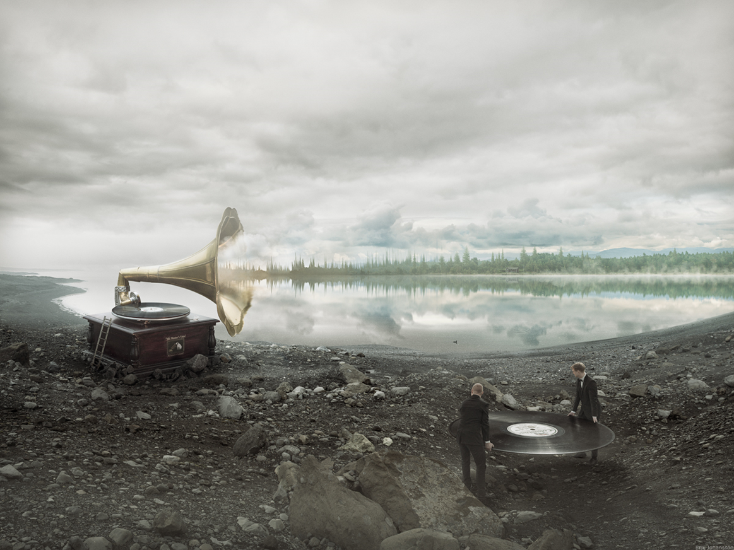
- « Bonjour, je suis Fred de chez Carglass Museum aux Etats-Unis. Je suis actuellement au stade de France, avec 69 milles personnes.
Je vais vous raconter comment a été créé notre monde actuel, car avant il y avait une autre Terre que la nôtre.
Sur la photo que vous voyez, l’objet que vous apercevez à gauche est un gramophone créé par Dieu, le Sauveur, pour former un nouveau monde. Vous vous demandez surement pourquoi ? L’Ancien Monde a été persécuté par de nombreuses météorites ce qui a créé la poudre de Perlimpinpin. Il n’y eu aucun survivant… sauf grâce à l’amour. Un couple d’hommes a survécu à cette tragique situation. Dieu décida de les rendre Anges. Ils aidairent dieu à changer le vinyle de la Vie grâce à un expétropatronum sur le gramophone de la Terre.
Je sais…vous êtes surpris par la nouvelle. »

Slide 12
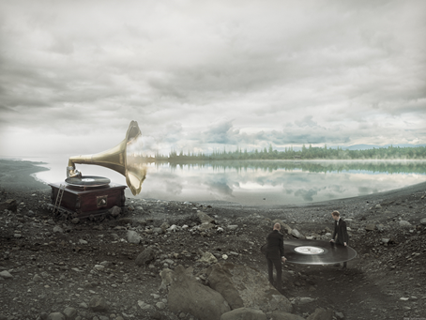
Soudain, une personne arriva en parachute.
- « Voici Oliver « mi Amor » qui arrive avec l’ancien vinyle. Et oui, nous sommes les Anges qui ont survécu à cette Apocalypse !
Tout le monde applaudit à cette incroyable révélation.
Olivier :
« Le grand Éternel a créé la Nature grâce au son fait par le vinyle posé sur le gramophone. Il y a plusieurs vinyles de plusieurs thèmes.
Un journaliste :
Pouvez-vous nous montrer le son s’il vous plait ?
Fred :
-Nous allons vous faire une démonstration du son de ce vinyle… »

Slide 13
Quand tout à coup la foule s’affola : le vinyle venait de tomber, en milliers de morceaux !
La scène s’assombrit de plus en plus, tout commença à disparaitre.
Le Grand Eternel arriva et dit : Dommage, je vous ai laissé une chance de sauver le monde…
Anouk et Laure

